Slide 1
Simulacija Ionskega Energijskega Analizatorja
Gabrijela Ikovic

Slide 2
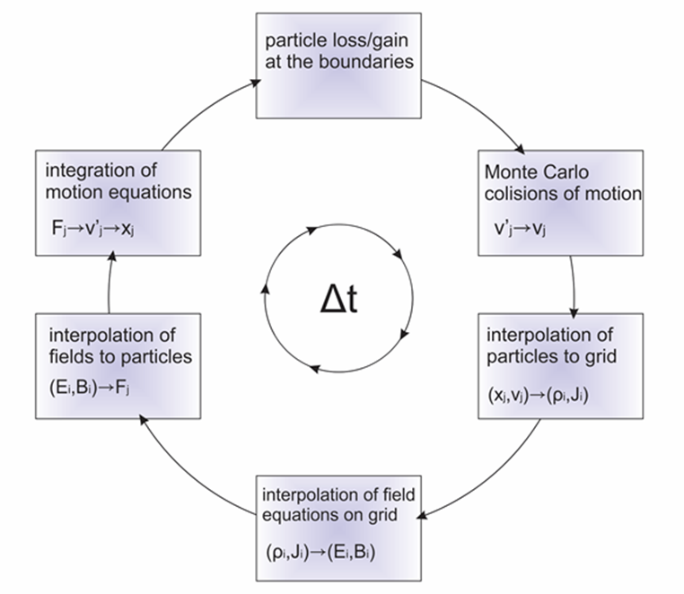
XPDP1
Simulacije 1D plazemskih sistemov:
Particle-in-Cell (PIC) metoda za simulacijo elektronov in ionov
Leap-forg metoda za reševanje gibalnih enačb
Monte Carlo Collisional (MCC) model za simulacijo trkov nabitih delcev z nevtralnimi
Gabrijela Ikovic
Simulacija Ionskega Energijskega Analizatorja
Gabrijela Ikovic
Simulacija Ionskega Energijskega Analizatorja

Slide 3
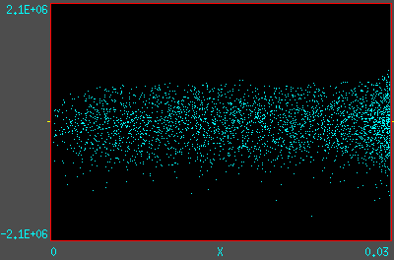
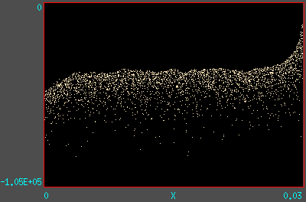
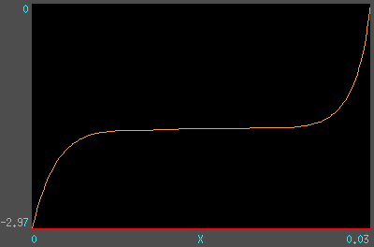
Grafični vmesnik
Fazni prostor elektronov
Fazni prostor ionov
Število delcev
Potencial
Gabrijela Ikovic
Simulacija Ionskega Energijskega Analizatorja
Gabrijela Ikovic
Simulacija Ionskega Energijskega Analizatorja

Slide 4
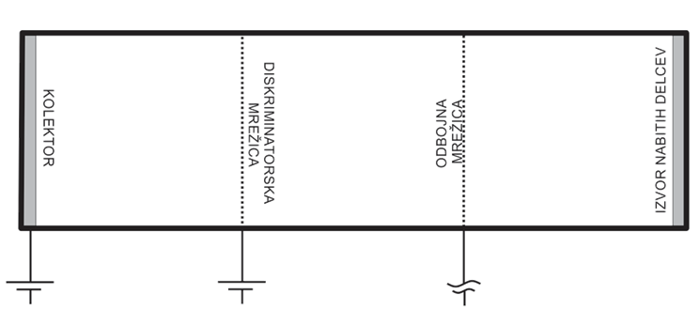
XPDP1_rfa
simulacija Ionskega Energijskega Analizatorja
dodani dve prevodni mrežici
Gabrijela Ikovic
Simulacija Ionskega Energijskega Analizatorja
Gabrijela Ikovic
Simulacija Ionskega Energijskega Analizatorja

Slide 5
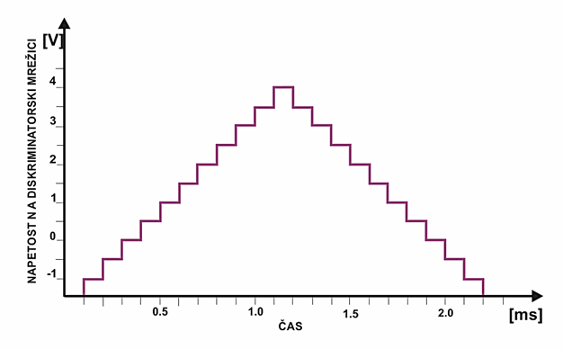
XPDP1_rfa
prva mrežica $→$lebdeči potencial
$$Φ_{f}=\frac{kT_{e}}{2e_{0}}ln\left(\sqrt{\frac{m_{e}}{m_{i}}}\right)$$
druga mrežica $→$vodeni potencial
Gabrijela Ikovic
Simulacija Ionskega Energijskega Analizatorja
Gabrijela Ikovic
Simulacija Ionskega Energijskega Analizatorja

Slide 6
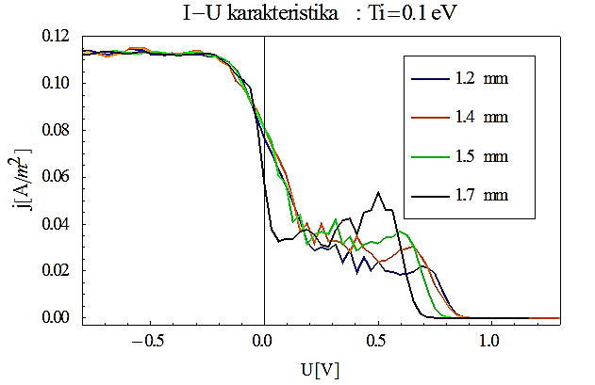
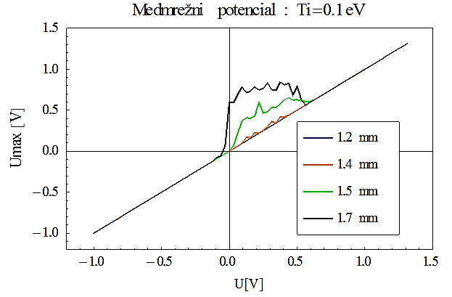
Vpliv razdalje med mrežicama
mejna medmrežna razdalja
Gabrijela Ikovic
Simulacija Ionskega Energijskega Analizatorja
Gabrijela Ikovic
Simulacija Ionskega Energijskega Analizatorja

Slide 7
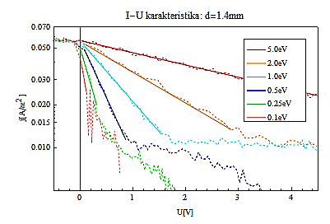
Temperatura ionov
primerjava določene temperature ionov in temperature nastavljene v simulaciji
$$j_{i}\left(U_{d}\right)=j_{is}exp(−\frac{e_{0}U_{d}}{kT_{i}})$$
T_{i0} (eV) | T_{i} (eV) | (T_{i} – T_{i0}) / T_{i0} | območje
0.10 | 0.216 | 1.160 | 0.00 V – 0.13 V
0.25 | 0.345 | 0.380 | 0.00 V – 0.31 V
0.50 | 0.537 | 0.074 | 0.08 V – 0.86 V
1.0 | 1.023 | 0.023 | 0.07 V – 1.53 V
2.0 | 2.058 | 0.029 | 0.10 V – 2.85 V
5.0 | 5.051 | 0.010 | 0.03 V – 7.73 V
Gabrijela Ikovic
Simulacija Ionskega Energijskega Analizatorja
Gabrijela Ikovic
Simulacija Ionskega Energijskega Analizatorja

Slide 8
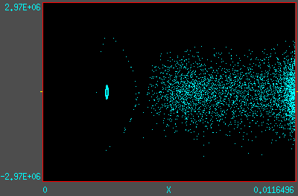
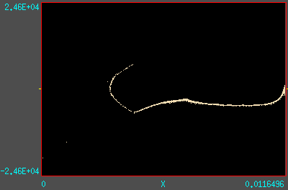
Sekundarna emisija
sekundarni elektroni ustvarijo negativno polje in onemogočijo meritev
Fazni prostor elektronov
Fazni prostor ionov
Gabrijela Ikovic
Simulacija Ionskega Energijskega Analizatorja
Gabrijela Ikovic
Simulacija Ionskega Energijskega Analizatorja

Slide 9
Nadaljevanje
različni tipi analizatorjev $→$ tri mrežice
simulacije različnih plinov in mešanice plinov
meritve z ionskim energijskim analizatorjem in primerjava s simulacijami
Gabrijela Ikovic
Simulacija Ionskega Energijskega Analizatorja
Gabrijela Ikovic
Simulacija Ionskega Energijskega Analizatorja

